Slide 1
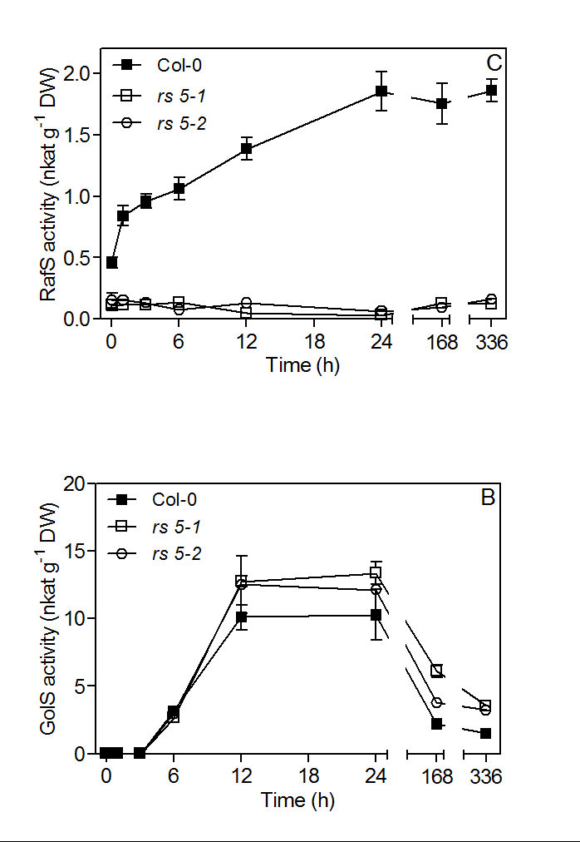
Fig. 4 B, C

